Slide 1
BLITZ ⚡and WOLKE ☁️
A lightweight framework for fast, scalable image data exploration
P. Mattern, R. Krieg, H. Höft, T. Gerling, M. Becker

Slide 2
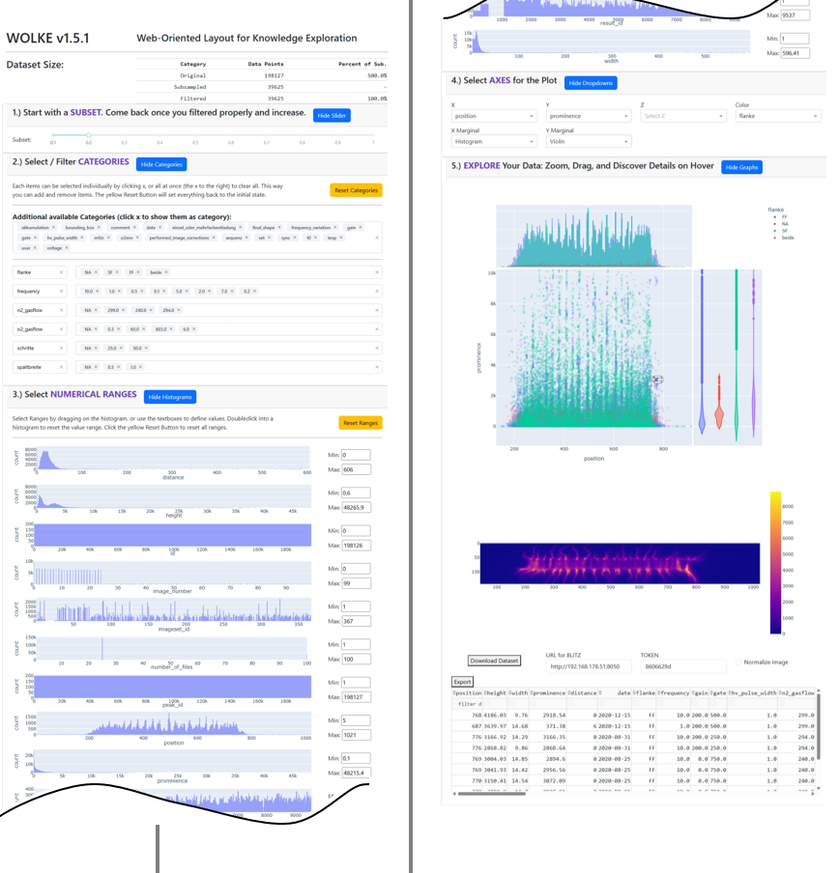
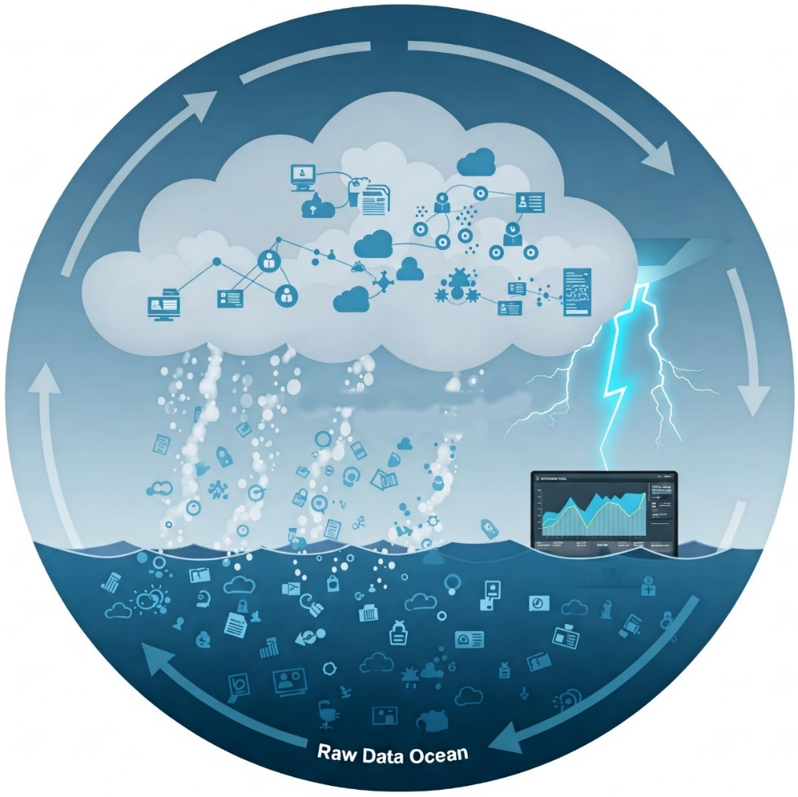

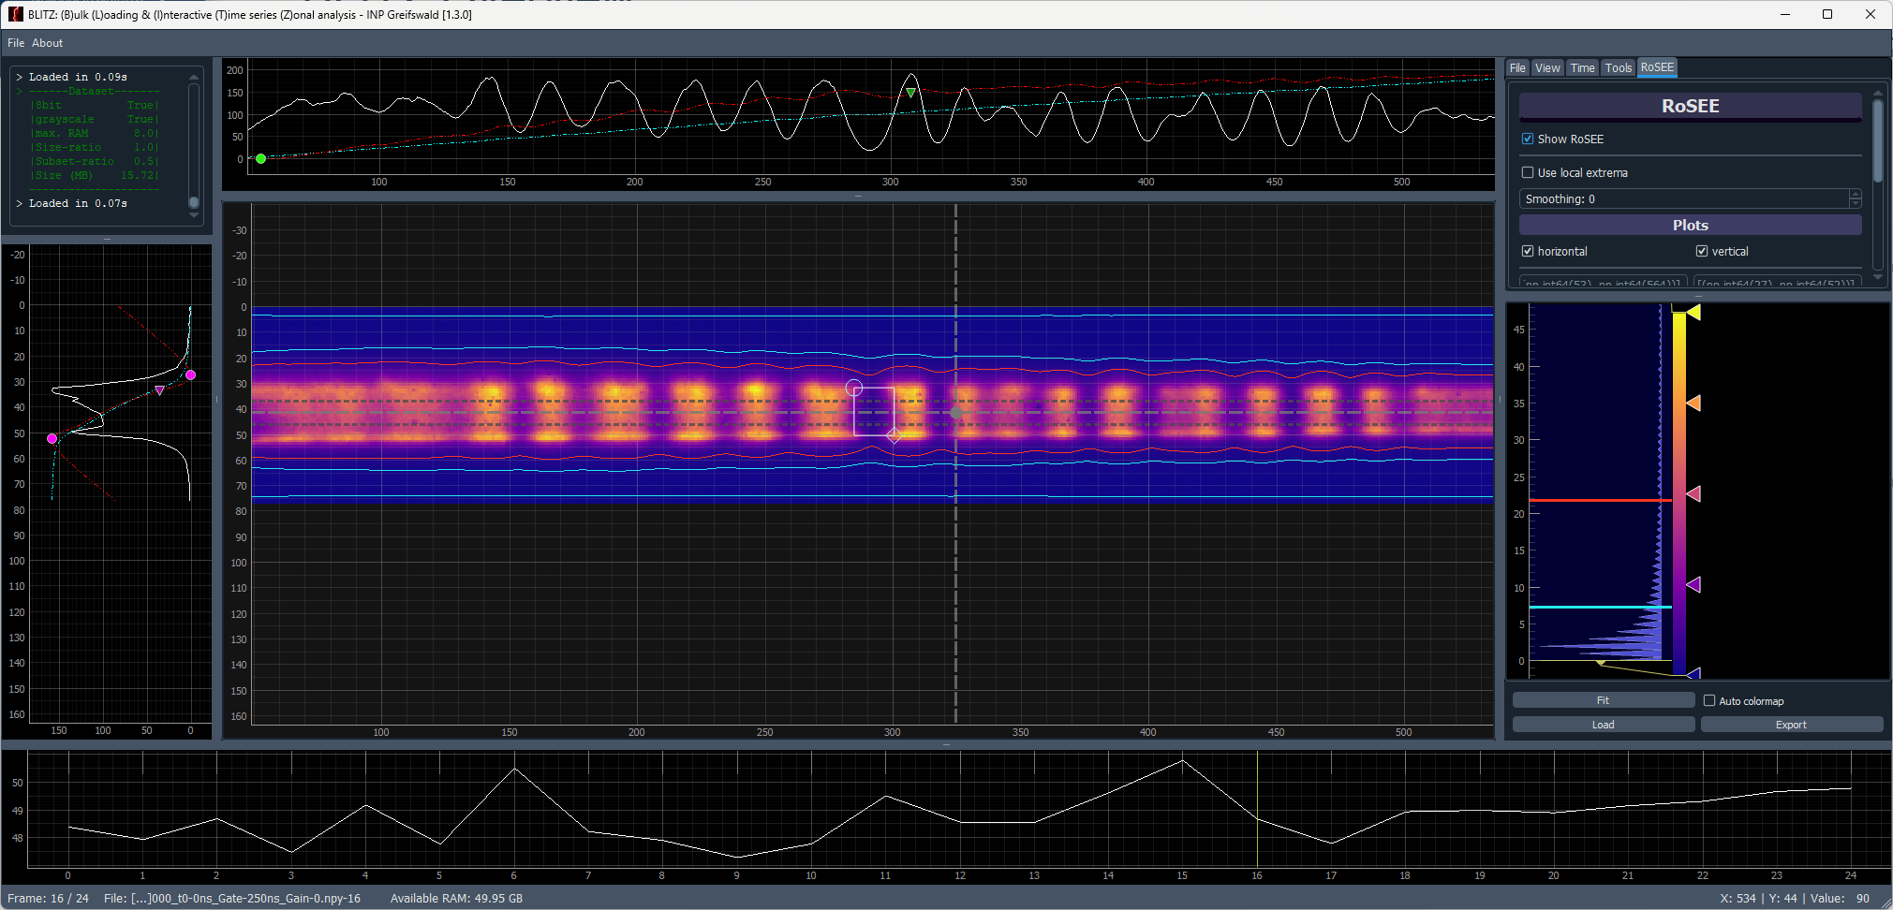


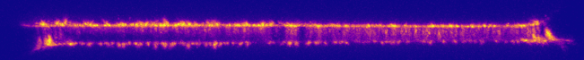
Our Journey Today
WETTER
A modular, adaptable image data framework.
An interactive web dashboard with Dash-Plotly for efficient metadata filtering and visualization.
WOLKE
A matrix-based interactive image viewer for efficient large-scale image datasets.
DAMPF
BLITZ
Metadata generator, transforming folders into searchable databases.
Image Folder Structure
Massive Amount of Raw Data
Notes:
„Bevor wir loslegen, ein kurzer Überblick: Unsere Reise beginnt bei einem typischen Bilddatenchaos – irgendwo auf einem Server, einer externen Festplatte oder einfach in Ordnern.
Mit DAMPF erzeugen wir daraus automatisch Metadaten – das ist die Grundlage für alles Weitere. WOLKE ist das zentrale Dashboard, um diese Metadaten zu filtern, zu visualisieren und zu verstehen. Und mit BLITZ können wir gezielt Bilddaten tiefgehend analysieren – direkt und interaktiv.
Alles zusammen ergibt unser Framework WETTER – modular, offen und ausbaubar.“ --- “Before we dive in, here’s a quick overview of our journey: We start with typical image data chaos – on some server, external drive or just in folders.
DAMPF automatically generates metadata – it’s the foundation for everything else. WOLKE is our interactive dashboard to filter, visualize and understand this metadata. And BLITZ allows for deep image inspection – instantly and interactively.
Together, this forms our modular framework called WETTER – open, flexible and future-ready.”

Slide 3
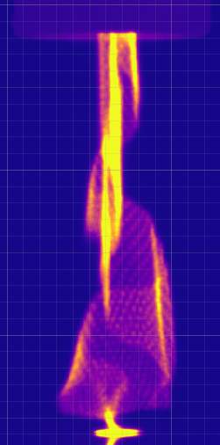
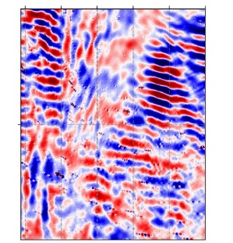









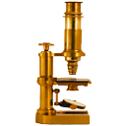
We all know this problem… it’s just toooooo many images
From tens to billions of images
In all shapes, colors, and formats
From megabytes to terabytes — only IT is the limit
Still often stored in folders, manually named and browsed
Laptop
File Server
External HDD
… and most of us still use:
Standard image viewers
File explorers
Custom scripts
Microsoft Fotos
Python
IrfanView
ImageJ
Matlab
Notes:
„Wir alle kennen das Problem: Es sind einfach viel zu viele Bilder. Ob 10, 100 … oder Millionen – und jedes hat andere Farben, Größen, Formate.
Sie kommen in Massen – und der Speicher wächst mit: Von Megabytes bis Terabytes, solange es die IT zulässt.
Und wie speichern wir sie? In Ordnern. Mit Namen. Per Hand. Dann browsen wir sie mit Explorer, ImageViewern oder Python-Skripten.
Das funktioniert – solange die Datensätze klein sind. Aber irgendwann ist Schluss.“
„Und spätestens wenn der nächste Kollege sucht, fängt das Chaos an.“
---
“We all know this problem: It’s just too many images.
From a few dozen to millions – across all formats, resolutions and colors.
Datasets grow from megabytes to terabytes – only limited by your IT setup.
And how do we handle them? Still mostly stored in folders, manually named and browsed.
Most people rely on tools like standard viewers, file explorers or scripts.
That works — until it doesn’t.”

Slide 4
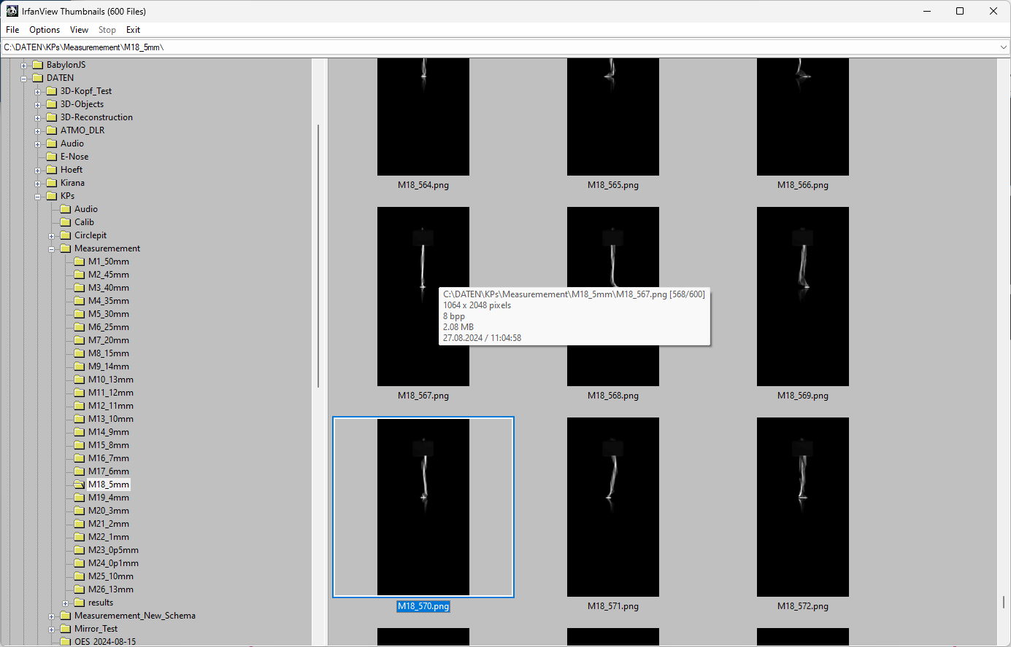




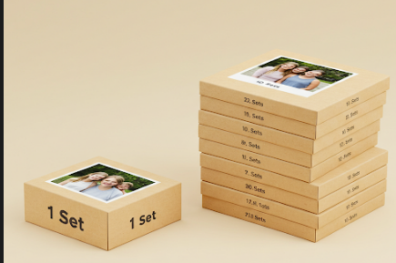
From Chaos to Insight – What’s really missing
Missing preselection:
Metadata chaos:
No central visualization:
No scaling beyond one set:
Images are opened manually or in bulk. No way to prefilter.
Often incomplete, missing, or not connected to the image file.
Viewers, scripts, notebooks — but nothing unified.
Tools work for one dataset — but not for 30,000 files across 10 sets.
Each dataset is a small universe — containing tens of thousands of frames and multiple GBs of raw data.
Notes:
🎤 Sprechtext (Deutsch)
„Wenn wir ehrlich sind: Das eigentliche Problem beginnt nicht erst bei der Analyse – sondern viel früher.
Wir haben keine Möglichkeit zur echten Vorauswahl – entweder man klickt sich durch einzelne Bilder oder lädt alles auf einmal.
Dann die Metadaten: oft lückenhaft, manchmal ganz verloren – und selten sauber mit den Bilddateien verknüpft.
Die Visualisierung? Mal ein Viewer, mal ein Skript, mal ein Notebook. Aber eine einheitliche, zentrale Ansicht gibt es nicht.
Und das Ganze skaliert auch kaum: Was für einen Ordner funktioniert, bricht spätestens bei 30.000 Bildern in 10 Sets zusammen.
Denn: Jedes Set ist für sich ein kleines Universum – mit tausenden Bildern und mehreren Gigabyte Rohdaten.“
---
🎤 Speaker Notes (English)
“When we’re honest – the real challenge doesn’t start at the analysis stage. It starts much earlier.
There’s no real way to preselect – either you manually browse files or bulk-load everything and hope for the best.
Then, metadata: often incomplete, missing, or not properly linked to the image files.
Visualization is scattered: sometimes a viewer, sometimes a notebook – but nothing unified.
And none of it scales: what works for one folder breaks down when you’re dealing with 30,000 files across 10 sets.
Because: Each dataset is its own little universe – with thousands of images and several gigabytes of raw data.”

Slide 5

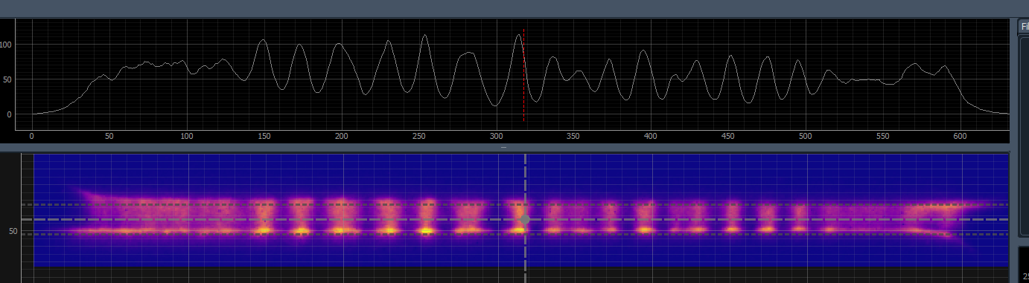
DAMPF (Data Aggregation & Modular Processing Framework)
kINPen
Image Folder Structure
Angle
Width
Length
Domain Specific Metrics
Non- Domain Specific Metrics
Position
Multifilament
Min, Max, Mean Intensity
Laplacian („Noise“)
Self-similarity (auto-correlation)
Date / Time
Experimental Conditions:
Voltage
Current
Gas Mixture
…
DAMPF: Metadata generator, transforming folders into searchable databases.
Structured SQL Metadata“
Notes:
🎤 Sprechtext (Deutsch)
„Was also tun wir, um Ordnung in diese chaotischen Bildordner zu bringen? Hier kommt DAMPF ins Spiel – unser Framework zur Metadatenerzeugung.
Wir starten ganz klassisch: mit einfachen Ordnerstrukturen – nichts daran muss sich ändern.
DAMPF analysiert diese Bilder automatisiert – mithilfe generischer Bildmetriken wie Helligkeit, Rauschen oder Ähnlichkeit – aber auch durch domänenspezifische Metriken, etwa Länge, Breite oder Position von Effluenten.
All das wird kombiniert mit den experimentellen Bedingungen – und landet in einer durchsuchbaren SQL-Datenbank.
Oder kurz gesagt: DAMPF macht aus Ordnern strukturierte, filterbare Datensätze.“
---
🎤 Speaker Notes (English)
“So how do we bring structure into this chaos of raw image folders? That’s where DAMPF comes in — our metadata generation framework.
We start simple: basic folder structures. No need to change a thing.
DAMPF processes these images automatically — extracting general image features like brightness, noise, or similarity — but also domain-specific metrics like effluent length, width, or position.
Combined with experimental parameters like voltage or gas mixture, all data ends up in a structured SQL database.
Or, simply put: DAMPF turns folders into searchable, filterable datasets.”

Slide 6
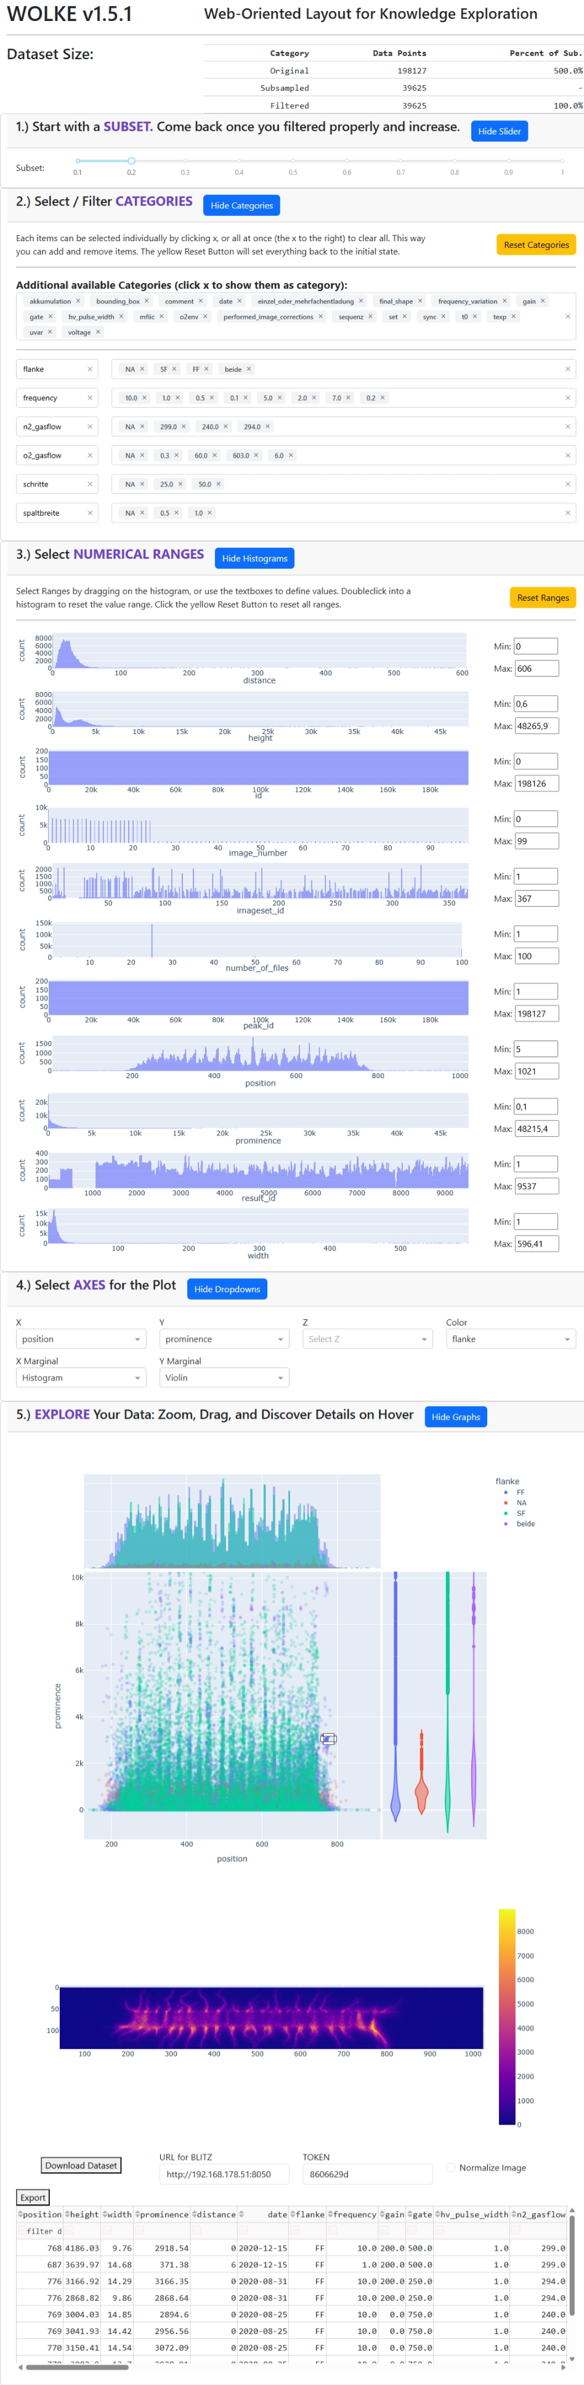
WOLKE
(Web-Oriented Layout for Knowledge Exploration)
An interactive web dashboard built with Dash-Plotly for efficient metadata filtering and visualization.
Functionality:
Explore metadata by type: numeric or categorical
Create interactive x/y/(z) scatter plots with color-coded metadata
Seamlessly hand over selections to BLITZ or custom workflows
WOLKE helps researchers reduce complexity and focus on relevant subsets – no coding required.
Notes:
„Mit WOLKE bieten wir ein webbasiertes Dashboard für die Metadatenexploration. Der Einstieg erfolgt mit einem kleinen Subset – das sorgt für Performance – und dann kann man interaktiv Kategorien oder Zahlenwerte filtern. Besonders hilfreich: Die Ergebnisse lassen sich direkt in interaktiven Scatterplots erkunden – farbkodiert und mit Mouseover-Details. So entsteht ein echter Überblick, bevor überhaupt ein Bild geöffnet wird – und ganz ohne Programmierung.“
---
“WOLKE is our web-based dashboard for metadata exploration. You begin with a small subset to ensure performance and then filter step-by-step by category or numeric range. What really helps is the ability to explore results visually – using interactive scatter plots with color coding and hover details. This creates structure and insight – even before opening a single image – and all without writing a single line of code.”

Slide 7
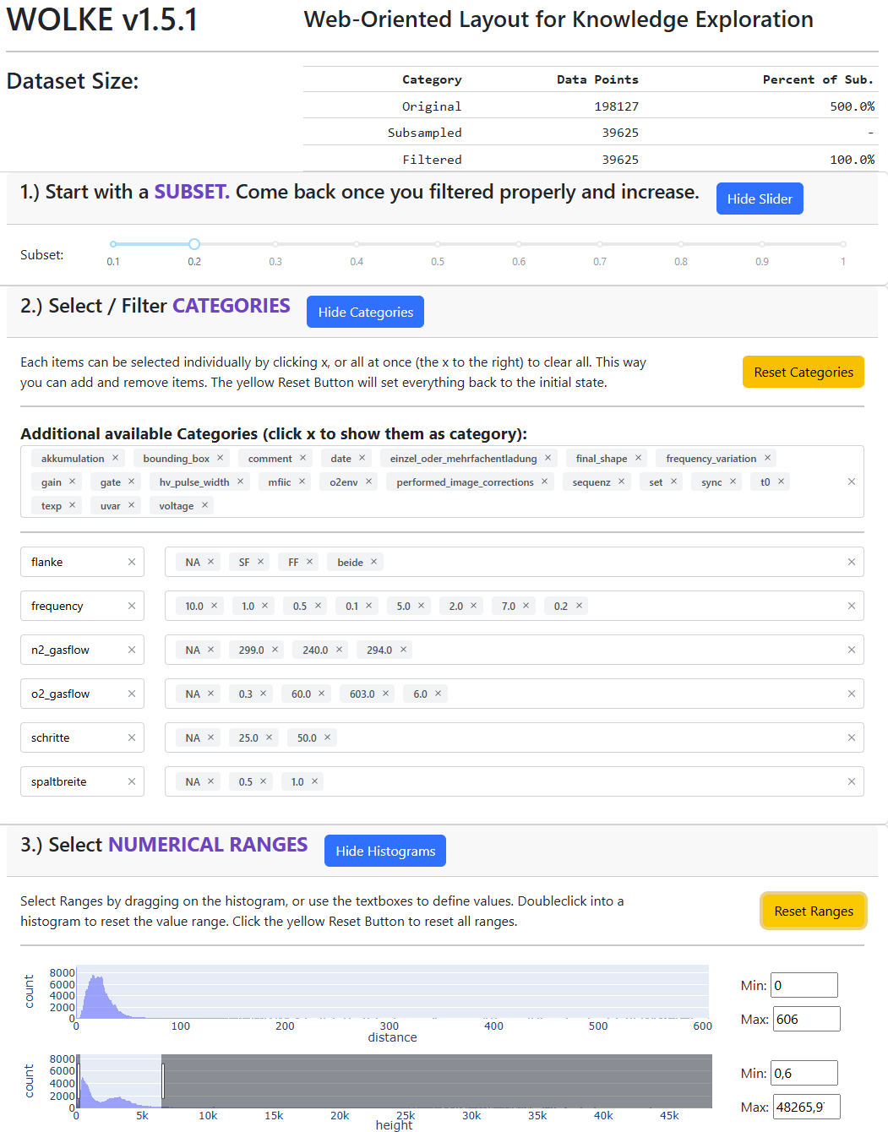
Subset and Filtering
1.) Start with a Subset:
2.) Filter Categories:
3.) Filter Numerical Ranges:
Notes:
"Wir starten mit einem Subset – das bringt uns einen Performance-Boost.
Danach filtern wir entweder nach Kategorien oder nach numerischen Bereichen.
Auch numerische Werte mit wenigen Ausprägungen können als Kategorien behandelt werden."
---
"We start with a subset — that gives us a performance boost. T
hen we can filter by category or by numeric range.
Even numeric values with only a few unique entries can be treated as categories."

Slide 8
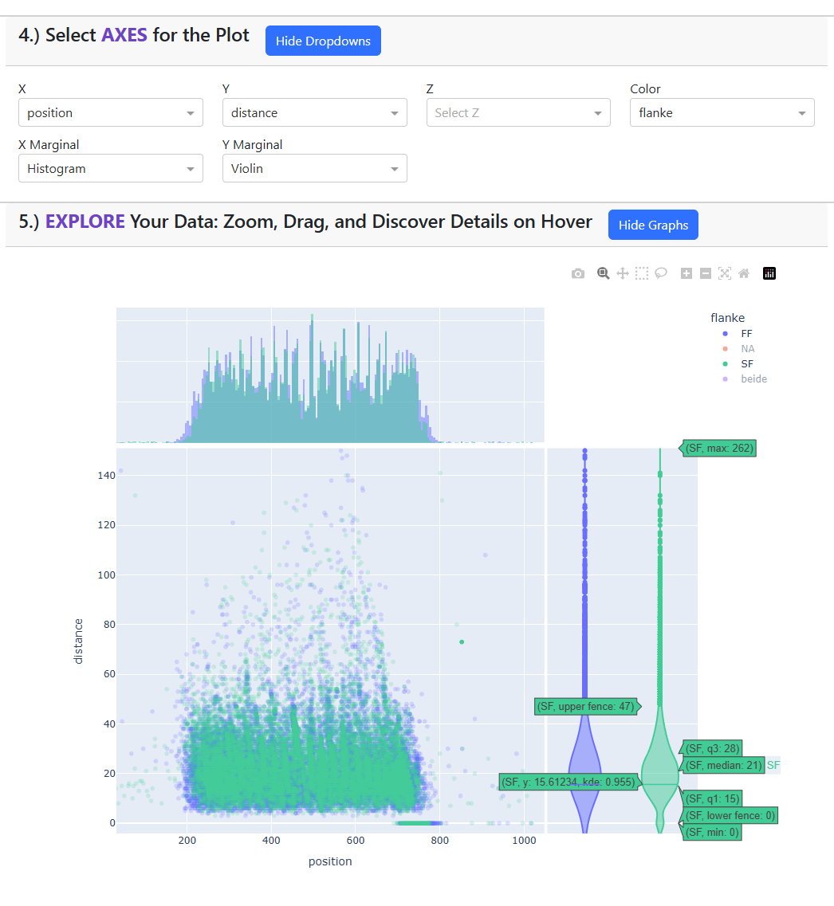
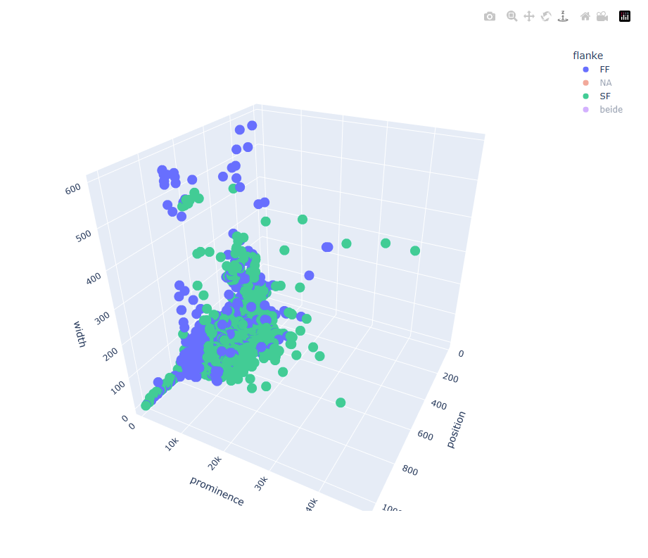
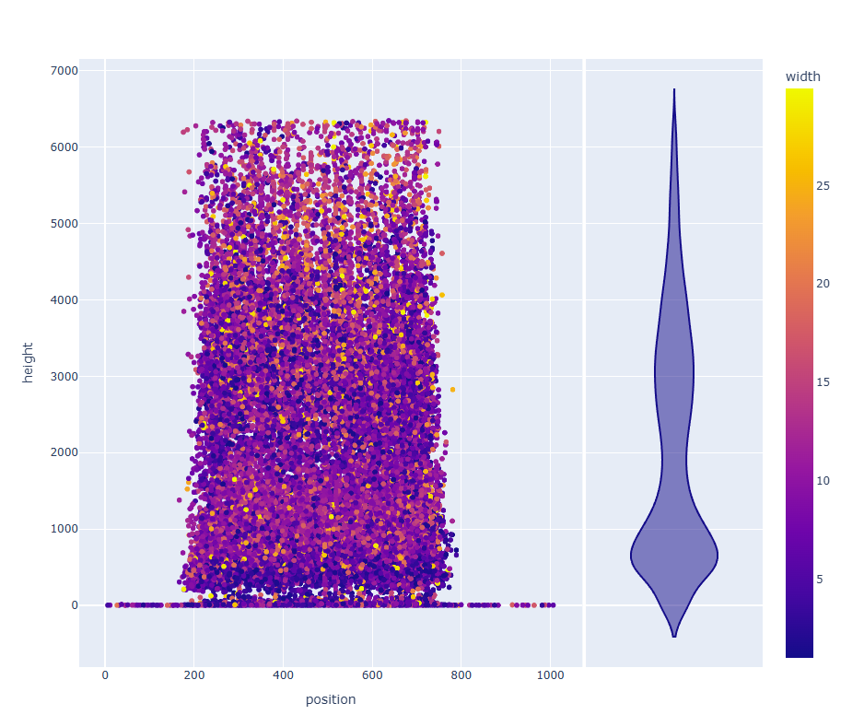
Visual Data Exploration
4.) Select Plot Axis:
5.) Explore Your Data Visually:
Continous Colorscale
3D Scatter
Notes:
"Anschließend wählen wir die Achsen für 2D- oder 3D-Plots und erkunden die Daten visuell.
Mit farbcodierten Metadaten und interaktiver Navigation lassen sich Trends und Ausreißer direkt erkennen.„ --- "Next, we assign axes for 2D or 3D scatter plots and start visually exploring.
With color-coded metadata and interactive zooming and brushing, we can directly inspect trends or outliers."

Slide 9
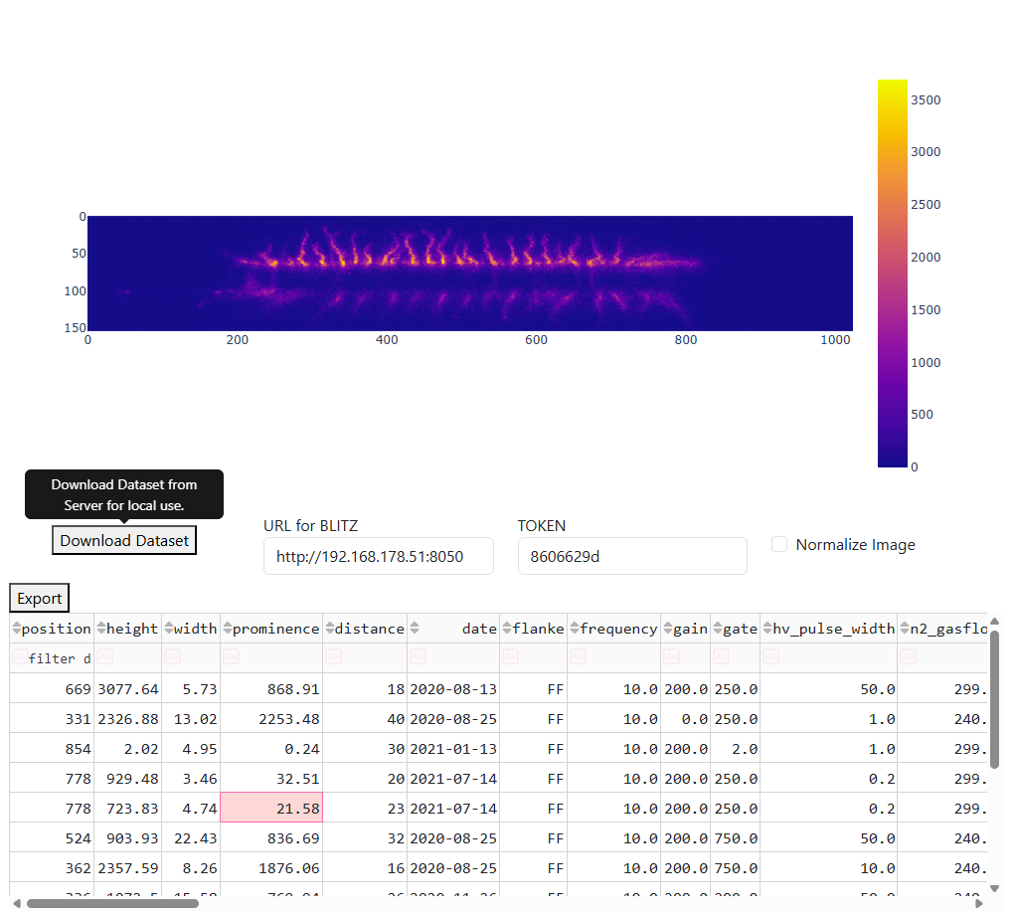
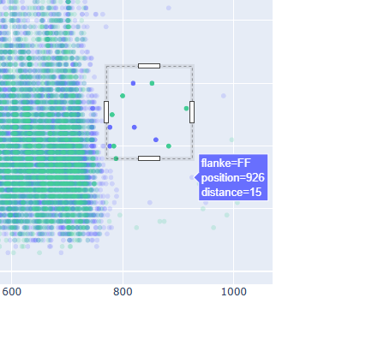
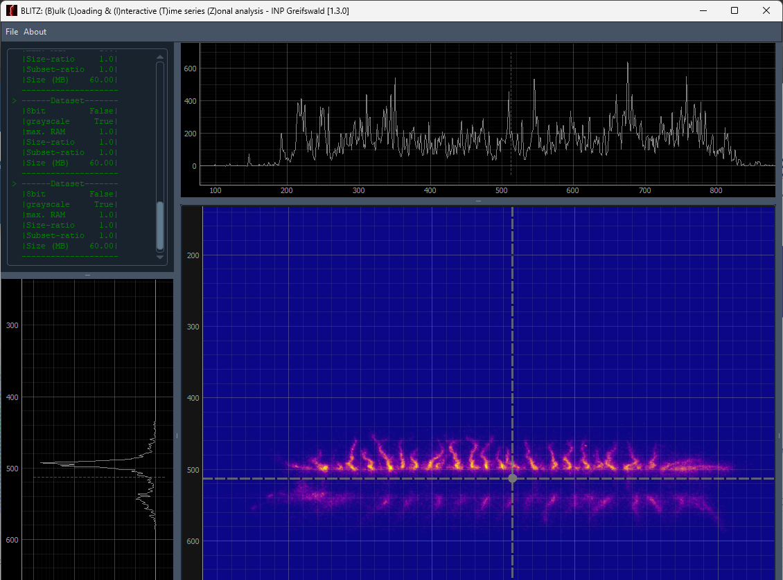
From filtered metadata to deep image analysis — seamlessly.
Select
Inspect
LIVE Link
WOLKE ↔ BLITZ
WOLKE provides filtered data via HTTP as *.npy arrays,
which can be instantly opened in BLITZ —
or integrated into your own analysis framework.
Notes:
WOLKE hört nicht bei der Filterung auf – die Verbindung zu BLITZ ist live. Sobald wir einen Bereich selektieren, wird das passende Bild in Echtzeit bereitgestellt. Wir selektieren in WOLKE, sehen die Vorschau – und können direkt im BLITZ analysieren.
Auch eigene Tools können auf diesen Live-Link zugreifen – über .npy oder API.“
---
“WOLKE doesn’t stop at filtering — the connection to BLITZ is live. As soon as we select a region, the corresponding image is provided in real time. We filter in WOLKE, preview the result — and jump straight into analysis in BLITZ. Your own tools can also access this live link — via .npy or API.”

Slide 10
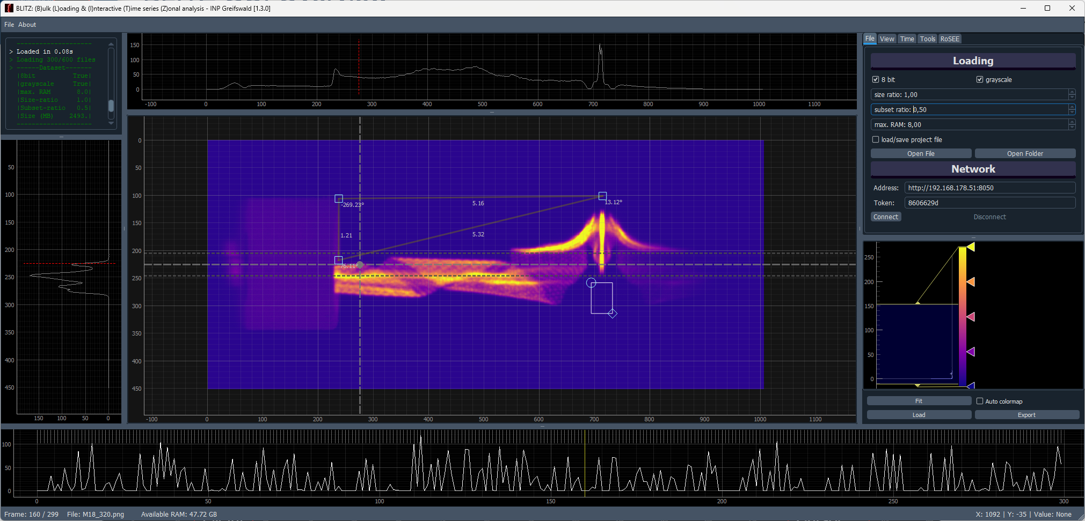
BLITZ
(Bulk Loading & Interactive Time-series Zonal analysis)
Definition and Purpose:
Matrix-based interactive image viewer
Designed for efficient large-scale image datasets
Key Features:
Loads 21,000 images (25 GB) in 35 seconds
Interactive tools: measure, profile, explore ROIs
Drag & Drop support for quick dataset loading
From loading to insight – in under a second.
Notes:
„Und hier kommt BLITZ ins Spiel. Während klassische Viewer schon bei 10.000 Bildern in die Knie gehen, lädt BLITZ 25 Gigabyte in nur 35 Sekunden. Die Oberfläche ist auf Analyse ausgelegt: Region-of-Interest-Messungen, Interaktivität, Profile — alles synchron. Und das Beste: Die Integration mit WOLKE funktioniert live – kein Export, kein Umweg.“
---
Here’s where BLITZ comes in. While traditional viewers struggle with 10,000+ images, BLITZ loads 25 GB in just 35 seconds. It’s built for analysis: interactive tools, zonal profiling, real-time exploration — all tightly synchronized. And best of all: it connects live with WOLKE — no export, no delay.

Slide 11
BLITZ
(Bulk Loading & Interactive Time-series Zonal analysis)
MEAN Horz. Intensity Profile
(with thickness)
Options
Log
ROI Measurements
Single Line
Vert. Intensity
Profile
LUT
Zonal Intensity
over time
Timeline
File and RAM info
Cursor info
Notes:
„Das ist die Oberfläche von BLITZ – einfach Ordner oder Dateien per Drag-and-Drop ablegen, und los geht’s.
Links und oben sehen wir Intensitätsprofile – entweder entlang einer Linie oder als Mittelwert über einen definierten Bereich.
Unten: eine Zeitachse für den gesamten Datensatz. Die Linie zeigt die mittlere Intensität im markierten Bereich über die Zeit.
Und rechts: Farblayout, Netzwerkanbindung und Ladeoptionen – alles live, alles interaktiv.“
---
“This is the BLITZ interface – just drag and drop your folders or files, and you're ready to go. On the left and top: intensity profiles – either along a line or as an average across a selected area. At the bottom: a timeline across the full dataset. The line represents average intensity in the selected zone over time. On the right: color mapping, network interface, and loading options – all live, all interactive.”

Slide 12
From Folder to Insight: Your Workflow with DAMPF, WOLKE & BLITZ
Augment metadata with DAMPF
(and store in SQL)
Filter and preselect using WOLKE
Keep your image data in folders …just like you're used to!
Shortcut:
Preview directly with BLITZ
(Drag & Drop sneak peek)
Synchronize LIVE filtered sets with BLITZ for detailed inspection
Notes:
„Zum Abschluss noch einmal unser gesamter Ablauf: Wir starten ganz klassisch — mit Bilddaten in Ordnern, so wie wir es gewohnt sind. Für alle, die es eilig haben oder einfach einen schnellen Überblick wollen: Bilder oder Ordner lassen sich direkt per Drag & Drop im BLITZ öffnen und durchsehen. Oder wir gehen strukturiert vor — mit DAMPF. Es reichert die Daten automatisiert mit Metainformationen an und speichert alles in einer durchsuchbaren SQL-Datenbank. Mit WOLKE filtern und selektieren wir interaktiv — ganz ohne Programmieren. Hier lassen sich Bilddaten bereits sichten, vergleichen und analysieren. Und wer will, kann die gefilterten Ergebnisse direkt weitergeben: ans eigene Tool — oder nahtlos über einen Live-Link zurück in den BLITZ. Alles modular, alles verknüpft — ein durchgängiger Workflow von Ordnerstrukturen bis zur Erkenntnis.“
---
“Let’s wrap up with the full picture of our workflow: We start the way we're used to — with image data stored in folders. If you’re in a hurry or just want a quick glance: drop images or folders straight into BLITZ for an instant preview. Or take the structured route — using DAMPF. It automatically enriches the data with metadata and stores everything in a searchable SQL database. With WOLKE, we interactively filter and explore — no coding required. You can already view and analyze image content at this stage. And when you're ready, pass the filtered results directly to your own tools — or seamlessly continue in BLITZ via a live link. Everything is modular, everything is connected — a complete workflow from folder to insight.”

Slide 13






Outlook: WETTER Framework
WOLKE
BLITZ
DAMPF
Your Contribution?
HAGEL
Get rid of heavy outliers
SCHNEE
NEBEL
Solidify trustworthy data
Reveal Patterns in the fog of data
REGEN
Gather new Data by learning from the old
Notes:
„Und damit blicken wir nach vorn — auf das vollständige WETTER-Framework. DAMPF, WOLKE und BLITZ sind bereits funktional — aber da geht noch mehr. Was fehlt, sind gezielte Analyseschritte: Wie filtern wir Ausreißer? Wie verdichten wir vertrauenswürdige Daten? Wie entdecken wir Muster — und wie können wir aus alten Daten neue Erkenntnisse generieren? All das ist noch offen. Der Platz ist da. Vielleicht mit Ihrer Idee?
Scannen Sie gern den QR-Code rechts oben — dort geht’s direkt zum GitHub-Projekt.“
---
"Now let’s look ahead — to the full WETTER framework. DAMPF, WOLKE, and BLITZ are working tools — but there’s room to grow. We still need smart processing steps: How do we filter outliers? How do we solidify reliable data? How do we uncover hidden patterns — and generate new insights from old data? That’s where you come in. There’s space for your contribution.
Feel free to scan the QR code in the top right — it takes you straight to the GitHub project.”

